Slide 1
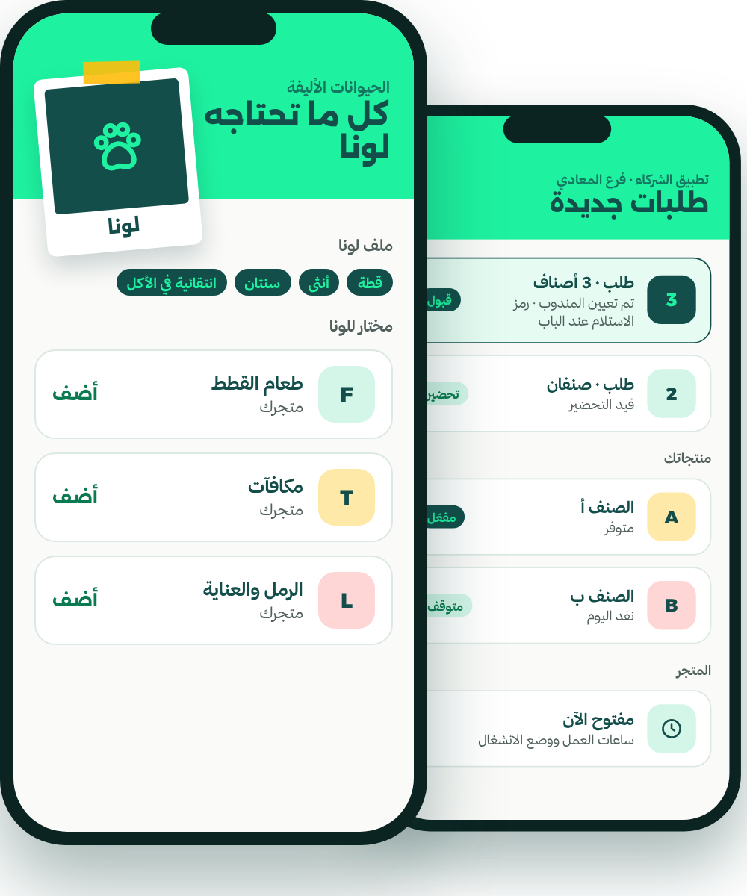

لمتاجر الحيوانات والعيادات البيطرية
وددى
شريك النمو في حيّك
نمِّ متجرك
إلى ما بعد واجهة المحل.
تعرّف على وددى، منصة التوصيل والنمو التي تعرف كل حيوان أليف باسمه وتوجّه صاحبه إلى متجرك.
مناديبنا نحن
إعلانات محلية
تذكيرات إعادة الطلب
ملف لكل حيوان أليف
احتفظ بتطبيقاتك الأخرى
عمولة مخفَّضة عند الانطلاق
بدون رسوم تأسيس
الشركاء المؤسسون
من المعادي · ومصمَّم من أجلك

Slide 2





وددى في صفحة واحدة
لماذا تضيف وددى؟ باختصار.
نحن نوصّل
نعلن في المعادي
حيّك، لا المدينة كلها
مناديبنا، وتتبّع مباشر، ورمز استلام عند الباب، وتحصيل نقدي نيابةً عنك.
حملات محلية على إنستغرام وفيسبوك بتمويل من وددى. ولا يلزمك شراء إعلانات لتكون مُدرَجًا.
عملاء المعادي يرون المعادي. وأنت تنافس شارعك.
احتفظ بكل تطبيق تعمل عليه.
وددى بلا حصرية. أضفها بجانب القنوات التي تستخدمها اليوم.
مصمَّمة لمتاجر الحيوانات
العملاء يعودون
ملف كل حيوان وتذكيرات إعادة الطلب تحوّل كل حيوان أليف إلى طلب متكرر ومخطَّط.
نقاط الخبرة والمهام الأسبوعية وبطاقات الخدش تمنحهم أسبابًا لإعادة الطلب.
الشركاء المؤسسون: بدون رسوم تأسيس، وعمولة مخفَّضة عند الانطلاق. العرض كاملًا في الصفحة التالية.
02
وددى · لمتاجر الحيوانات والعيادات البيطرية

Slide 3


العرض
ماذا تدفع. وكيف تبدأ بلا مخاطرة.
ابدأ بلا مخاطرة
متّفق عليه كتابةً
ماذا تدفع
بدون رسوم تأسيس
قبل
لا شيء
الانضمام والتجهيز وقائمة المنتجات والصور بلا أي تكلفة.
عمولة مخفَّضة عند الانطلاق
أن تبدأ، لا بعده
رسوم التأسيس
نسبة أقل للشركاء المؤسسين في بدايتهم.
ابقَ على تطبيقاتك الأخرى
رسوم التوصيل
العمولة
نتّفق عليها معك كتابةً
نسبة حين توصّل وددى، ونسبة أخرى حين توصّل بنفسك. نتّفق عليها معك قبل أن تبدأ.
وددى تضيف عملاء من المعادي، ولا تحلّ محل أحد.
مراجعة الثلاثين يومًا
التسوية
بعد 30 يومًا نعرض عليك كل طلب وصلك عبر وددى، والقرار لك.
نتّفق عليها معك كتابةً. والطلبات النقدية يحصّلها مناديبنا وتُضاف إلى مستحقاتك
الرسوم الشهرية
[لا يوجد: للتأكيد]
الاسترداد وإنهاء الاتفاق
الإعلانات
نتّفق عليها معك كتابةً
اختيارية، وليست شرطًا أبدًا
نحن جدد، فلا توجد قصص نجاح بعد. ويحصل الشركاء المؤسسون على هذه الشروط متّفقًا عليها كتابةً.
03
سياسة تشغيل · تُراجَع قبل الطباعة
وددى · لمتاجر الحيوانات والعيادات البيطرية

Slide 4
انضم إلى وددى
لننمِّ المعادي معًا.
واتساب
راسل فريق الشراكات
[رمز QR لواتساب]
راسلنا على واتساب
1
تحدّث مباشرةً مع فريق الشراكات عن نشاطك وفروعك.
[واتساب الشراكات]
جهّز متجرك مجانًا
2
الشركاء المؤسسون: بدون رسوم تأسيس، وعمولة مخفَّضة عند الانطلاق.
نبني قائمة منتجاتك معك وندرّب فريقك، بدون رسوم تأسيس.
ابدأ العمل في المعادي
3
[هاتف فريق الشراكات]
الهاتف
ابدأ في استقبال الطلبات من حيّك، واحتفظ بكل تطبيق آخر تستخدمه.
[بريد الشراكات]
البريد
waddyapp.com
الموقع
علامتك. فرعك المحلي. حيّك.
وشريك نموّك.
04
وددى · لمتاجر الحيوانات والعيادات البيطرية

